Slide 1
BÀI 11:
OXYGEN- KHÔNG KHÍ
NHÓM V1.1- KHTN

Slide 2
I. OXY TRÊN TRÁI ĐẤT
Xem video tôi là ai
https://youtu.be/Rb-gncTX7cg

Slide 3
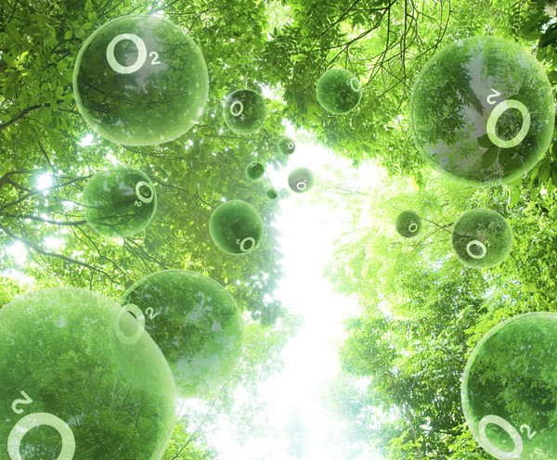

OXYGEN
1
Mọi sinh vật sống đều cần đến tôi
2
Tôi có mặt ở khắp mọi nơi trên trái đất.
3
Tôi là một thành phần của không khí.
4
Các bệnh nhân khó thở không thể thiếu tôi.

Slide 4

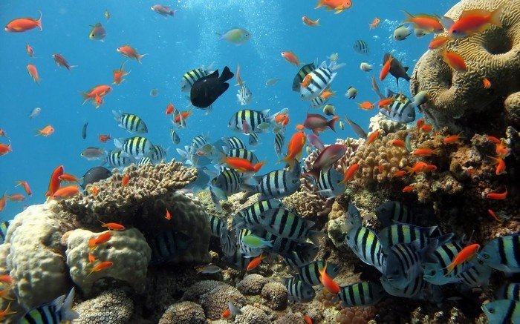
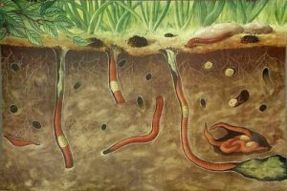
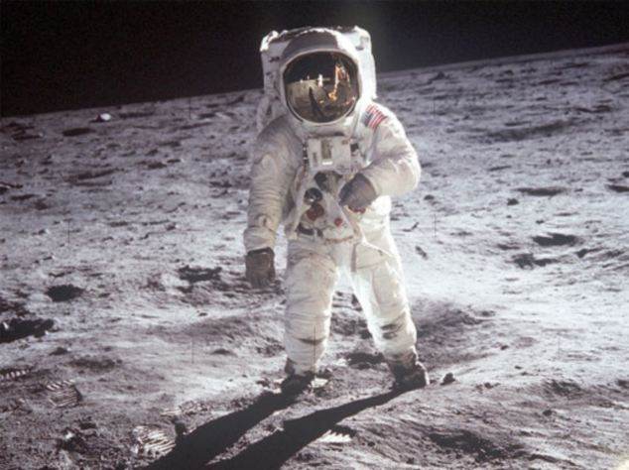
Oxygen có ở đâu?
Nêu dẫn chứng cho thấy oxygen có trong không khí, trong nước, trong đất
x
Môi trường không khí.
x
Môi trường trong nước.
x
Môi trường trong đất.
Mặt trăng.

Slide 5
I. Ooxygen trên trái đất
Oxygen có ở khắp nơi trên Trái đất.

Slide 6
II. TÍNH CHẤT VẬT LÍ
VÀ TẦM QUAN TRỌNG CỦA OXI
1. Tính chất vật lí của oxi.

Slide 7
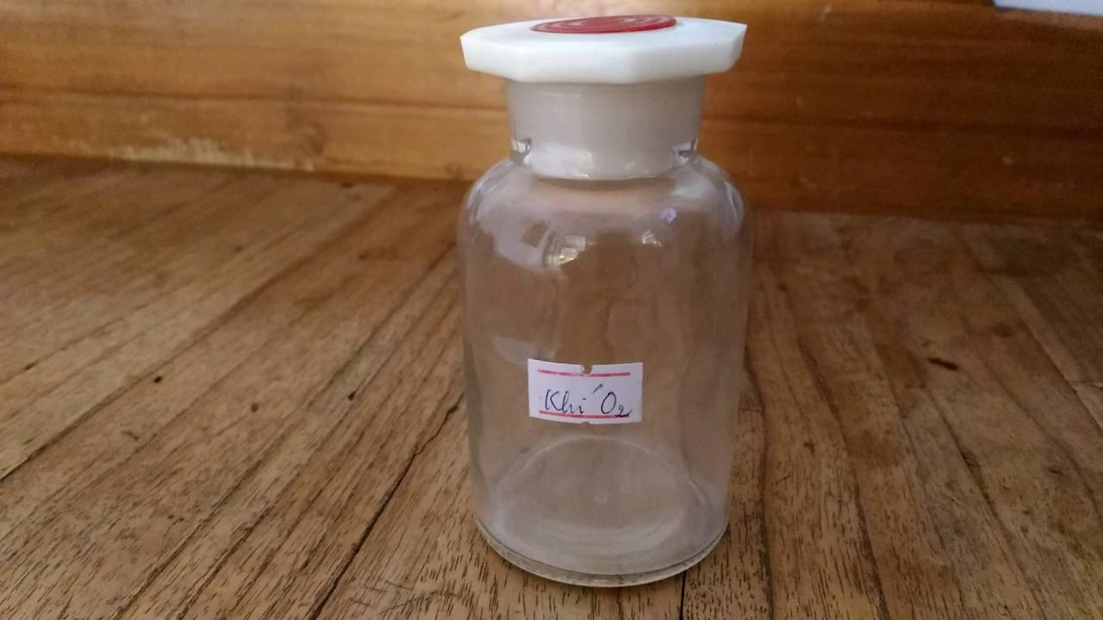
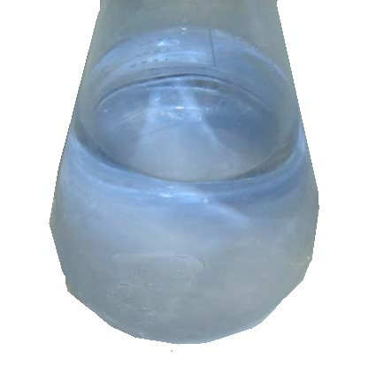
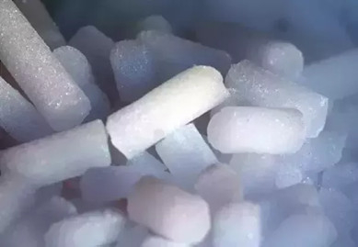
oxygen
Oxygen
ở điều kiện thường
Oxygen lỏng
(-183⁰C)
Oxygen rắn
(- 218⁰C)

Slide 8

Khám phá oxygen - dưỡng khí
Hoàn thành phiếu học tập số 1:
1. Oxygen tồn tại ở đâu trên Trái đất?
2. Oxygen tồn tại ở thể nào?
3. Thường xuyên hít thở, em có cảm nhận được màu, mùi, vị của oxygen không?
4. Oxygen có tan trong nước không? Vì sao em biết?
5. Oxygen có vai trò gì trong cuộc sống?

Slide 9
Khám phá oxygen - dưỡng khí
Hoàn thành phiếu học tập số 1:
1. Oxygen tồn tại ở đâu trên Trái đất? | Trong không khí, nước,…
2. Oxygen tồn tại ở thể nào? | Thể khí
3. Thường xuyên hít thở, em có cảm nhận được màu, mùi, vị của oxygen không? | Không màu, không mùi, không vị
4. Oxygen có tan trong nước không? Vì sao em biết? | Ít tan trong nước
5. Oxygen có vai trò gì trong cuộc sống? | Duy trì sự sống và sự cháy

Slide 10
Khám phá oxygen - dưỡng khí
Hoàn thành phiếu học tập số 1:
1. Oxygen tồn tại ở đâu trên Trái đất? | Trong không khí, nước,…
2. Oxygen tồn tại ở thể nào? | Thể khí
3. Thường xuyên hít thở, em có cảm nhận được màu, mùi, vị của oxygen không? | Không màu, không mùi, không vị
4. Oxygen có tan trong nước không? Vì sao em biết? | Ít tan trong nước
5. Oxygen có vai trò gì trong cuộc sống? | Duy trì sự sống và sự cháy

Slide 11
Khám phá oxygen - dưỡng khí
Hoàn thành phiếu học tập số 1:
1. Oxygen tồn tại ở đâu trên Trái đất? | Trong không khí, nước,…
2. Oxygen tồn tại ở thể nào? | Thể khí
3. Thường xuyên hít thở, em có cảm nhận được màu, mùi, vị của oxygen không? | Không màu, không mùi, không vị
4. Oxygen có tan trong nước không? Vì sao em biết? | Ít tan trong nước
5. Oxygen có vai trò gì trong cuộc sống? | Duy trì sự sống và sự cháy

Slide 12
Khám phá oxygen - dưỡng khí
Hoàn thành phiếu học tập số 1:
1. Oxygen tồn tại ở đâu trên Trái đất? | Trong không khí, nước,…
2. Oxygen tồn tại ở thể nào? | Thể khí
3. Thường xuyên hít thở, em có cảm nhận được màu, mùi, vị của oxygen không? | Không màu, không mùi, không vị
4. Oxygen có tan trong nước không? Vì sao em biết? | Ít tan trong nước
5. Oxygen có vai trò gì trong cuộc sống? | Duy trì sự sống và sự cháy

Slide 13
Khám phá oxygen - dưỡng khí
Hoàn thành phiếu học tập số 1:
1. Oxygen tồn tại ở đâu trên Trái đất? | Trong không khí, nước,…
2. Oxygen tồn tại ở thể nào? | Thể khí
3. Thường xuyên hít thở, em có cảm nhận được màu, mùi, vị của oxygen không? | Không màu, không mùi, không vị
4. Oxygen có tan trong nước không? Vì sao em biết? | Ít tan trong nước
5. Oxygen có vai trò gì trong cuộc sống? | Duy trì sự sống và sự cháy

Slide 14

Yêu cầu: HS nghiên cứu thông tin SGK hoàn thành bài tập sau
Điền từ thích hợp vào chỗ trống:
Ở điều kiện thường oxygen có trạng thái……….; ...........màu, ………….trong nước.
Hóa lỏng ở ………⁰C; hóa rắn ở……… ⁰C
Ở trạng thái lỏng, rắn oxygen có màu………….
2) Hãy giải thích vì sao trong những bể cá cảnh người ta phải dùng thêm máy sục không khí?
khí
không
ít tan
-183
-218
xanh nhạt

Slide 15
II. Tính chất vật lý và tầm quan trọng của oxygen
1. Tính chất vật lí của oxygen
Ở điều kiện thường oxygen là chất khí, không màu, không mùi, không vị, ít tan trong nước và nặng hơn không khí.
Oxygen hóa lỏng -183⁰C, hóa rắn ở -218⁰C
Ở thể lỏng và thể rắn oxi có màu xanh nhạt

Slide 16
Yêu cầu: HS nghiên cứu thông tin SGK trả lời câu hỏi
Kể tên các ứng dụng của khí oxygen trong đời sống và trong sản xuất mà em biết?
Nêu một số ví dụ cho thấy vai trò của oxygen đối với sự sống và sự cháy.

Slide 17
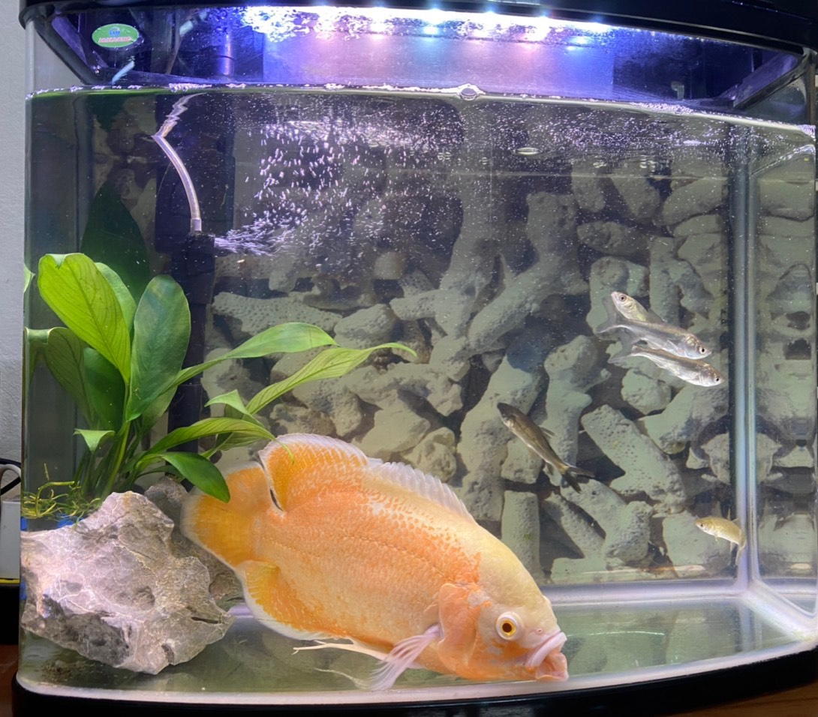

Slide 18
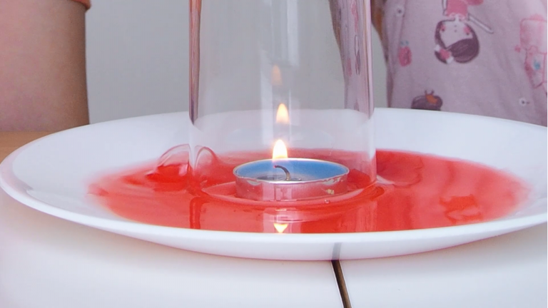
Dự đoán hiện tượng.

Slide 19
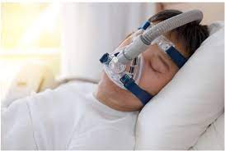
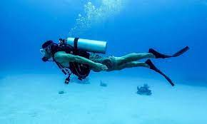

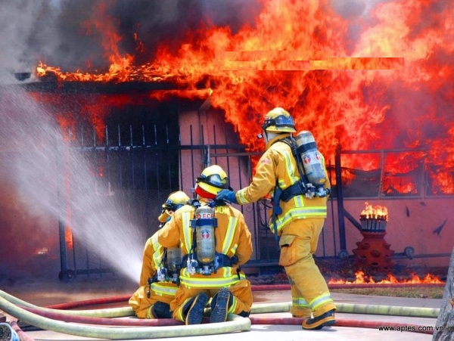
Oxygen dùng cho bệnh nhân bị khó thở
Thợ lặn dùng khí oxi để thở.
Phi công bay cao dùng oxygen nén để thở.
Lính cứu hỏa dùng bình dưỡng khí (chứa khí oxi) khi làm trong môi trường nhiễm khói và khí độc.

Slide 20
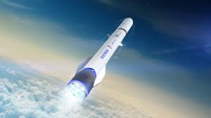
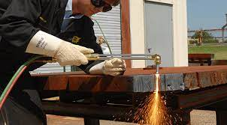
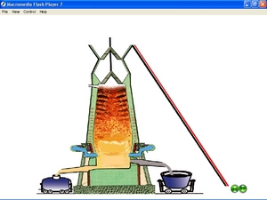
Oxygen lỏng dùng đốt nhiên liệu tên lửa và tàu vũ trụ
Đèn xì oxygen- axetilen
Lò luyện gang dùng không khí giàu oxygen

Slide 21
2. Tầm quan trọng của oxi
Oxigen cần cho ……… (sự hô hấp của động vật và thực vật) và (để thắp sáng hoặc lấy nhiệt sưởi ấm, nấu ăn….
sự sống
sự cháy

Slide 22
III. THÀNH PHẦN CỦA KHÔNG KHÍ

Slide 23
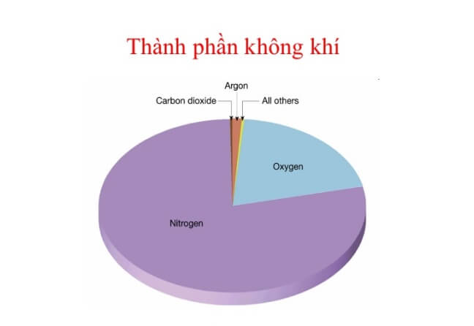
Khí Khí oxi chiếm bao nhiêu phần trăm thể tích không khí?
Khí nào có phần trăm thể tích lớn nhất trong không khí?
1%
21%
78%

Slide 24
Tham khảo sgk hoàn thành nội dung trong bảng sau:

Slide 25
Tên Thí nghiệm | Dụng cụ và hóa chất | Cách tiến hành | Hiện tượng quan sát được - Giải thích | Kết luận
1) Chứng minh trong không khí có hơi nước.
2) Xác định thần phần phần trăm về thể tích oxygen trong không khí.

Slide 26
III. Thành phần của không khí
Không khí chứa 78% khí nitrogen, 21% khí oxigen về thể tích, còn lại là khí carbondioxide, hơi nước và các khí khác

Slide 27
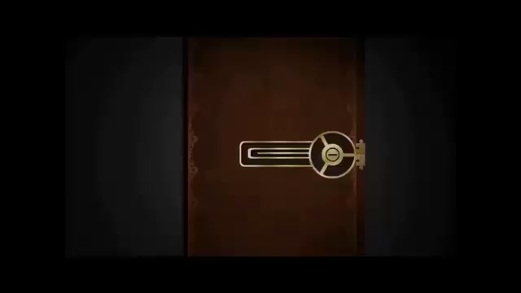

Slide 28
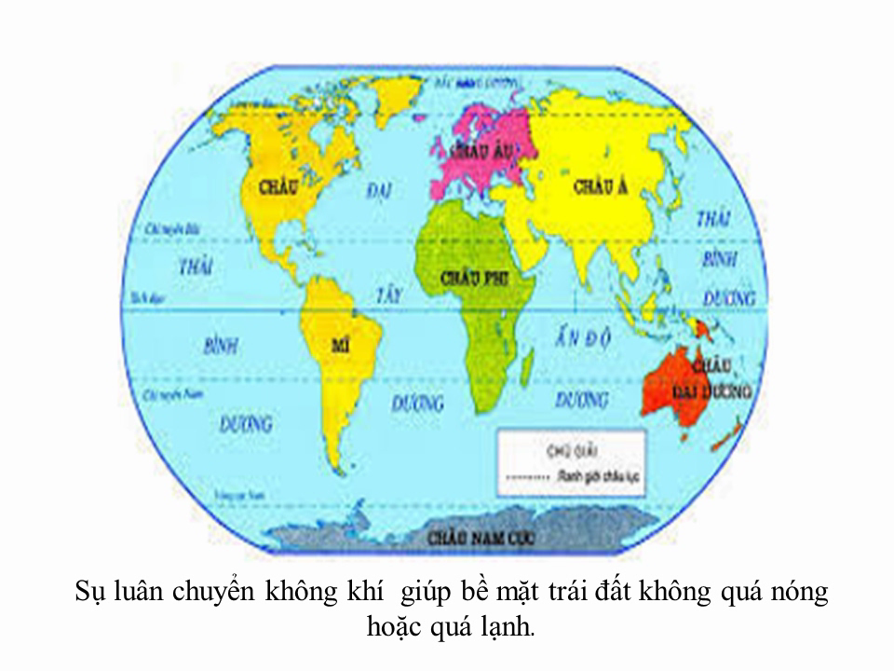
Nêu vai trò của không khí đối với sự sống.

Slide 29
KẾT THÚC TIẾT 2

Slide 30
Sự ô nhiễm không khí
Nhóm 1: Tìm hiểu về nguyên nhân gây ô nhiễm không khí
Đâu là nguyên nhân gây ô nhiễm không khí ở khu vực em sống.
Nhóm 2: Tìm hiểu hậu quả do ô nhiễm không khí gây ra.
Tình hình ô nhiễm không khí tại Việt Nam.
Nhóm 3: Tìm hiểu biện pháp bảo vệ môi trường không khí
Việt Nam đã có những biện pháp nào để giảm ô nhiễm không khí.

Slide 31
Phiếu học tập
Nguyên nhân gây ô nhiễm môi trường không khí | Hậu quả do ô nhiễm môi trường không khí | Biện pháp bao vệ môi trường không khí
Thắc mắc cần được giải đáp:

Slide 32
https://youtu.be/bbcKUMMJelA
Xem video về nguyên nhân và hậu quả của ô nhiễm không khí. Trả lời câu hỏi trang 41/sgk

Slide 33

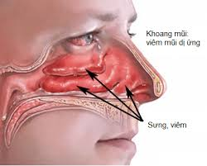
Hậu quả của việc ô nhiễm môi trường
Các bệnh liên quan đến hô hấp
Bệnh viêm mũi dị ứng

Slide 34
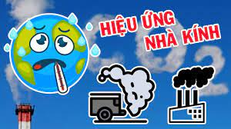
Hậu quả của việc ô nhiễm môi trường không khí
Nếu như chúng ta không ngăn chặn được hiện tượng hiệu ứng nhà kính thì trong vòng 30 năm tới mặt nước biển sẽ dâng lên từ 1,5 – 3,5 m. Điều này sẽ thúc đẩy quá trình nóng lên của Trái Đất diễn ra nhanh chóng. Nhiệt độ trung bình của Trái Đất sẽ tăng khoảng 3,60°C, và mỗi thập kỷ sẽ tăng 0,30°C

Slide 35

Hãy lập kế hoạch các công việc mà em có thể làm để bảo vệ môi trường không khí

Slide 36
Tổng kết

Slide 37
Bài tập
Câu 1.Chọn câu trả lời đúng trong các câu sau, về thành phần không khí:
a). 21% khí nitrogen,78% khí oxigen,1% khí khác ( carbondioxide, hơi nước,khí hiếm...)
b).21% các khí khác,78% khí nitrogen,1% khí oxigen
c).21% oxigen,78% nitrogen,1% khí khác (hơi nước,cacbonic,khí hiếm...)
d).21% khí oxigen,78% khí khác,1% nitrogen.
C

Slide 38
Không khí.
21%là oxigen
78% là nitrogen
1% khí khác.

Slide 39
Câu 2 Viết chữ Đ hoặc S vào câu trong bảng sau
 | Đúng | sai
a. Oxygen tan được trong nước
b.Oxygen sinh ra trong quá trình cây hô hấp
c. Oxygen tiêu thụ trong quá trình động vật hô hấp
d.Nến, than, xăng, dầu cháy trong oxygen
e. Đám cháy lớn sẽ tắt nếu không có oxygen
f. Oxygen là chất khí không màu
g. Ở nhiệt độ phòng, oxygen tồn tại ở thể khí
Đ
S
Đ
Đ
Đ
Đ
Đ

Slide 40
Hướng dẫn về nhà
Chuẩn bị trước bài 12:
Đọc sgk, trả lời câu hỏi trong sgk
và ghi vô tập bài soạn nhé
https://www.youtube.com/channel/UCDBxv7UFxWp4i-xaRwq_KVw

